Slide 1

Suivi personnel,
tout simplement
Restez en contact avec ceux qui comptent grâce à un accès mobile pratique à leur position, à leurs trajets et aux informations de sécurité.
Notes:
White label cover. Independent traveler on the right; title in the white plate on the left. The strip above the photo is reserved for the presenting company's logo.

Slide 2
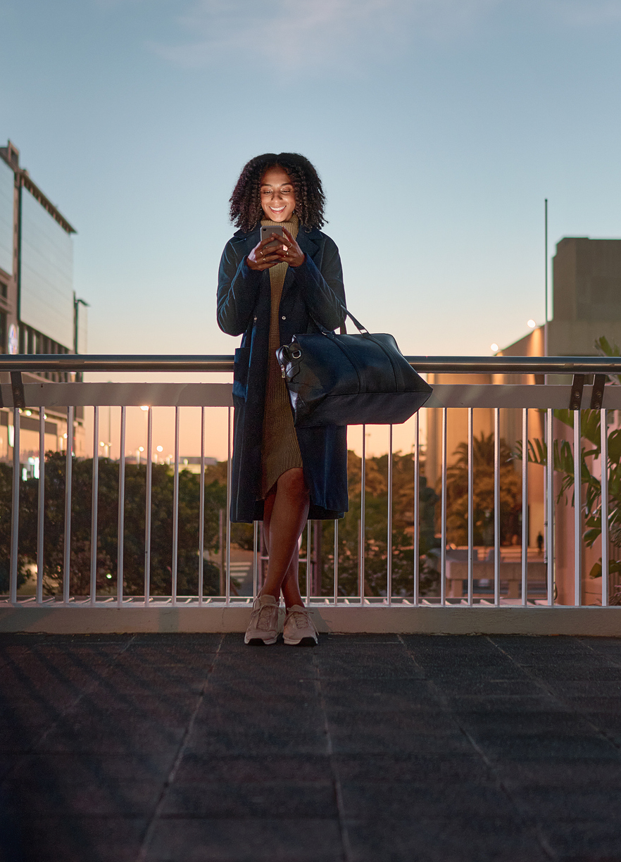
Table des matières
Plus de sérénité pendant les trajets quotidiens
3
Comment fonctionne le suivi personnel mobile
4
Savoir où ils sont et par où ils sont passés
5
Demander de l’aide quand c’est important
6
Cas d’utilization : Le retour d’Amara à la maison
7

Slide 3

Plus de sérénité pendant les trajets quotidiens
Chaque jour, nous nous déplaçons entre la maison, l’école, le travail et d’autres lieux familiers.
Lorsque les plans changent ou qu’une personne n’arrive pas à l’heure prévue, les familles et les contacts désignés ont besoin d’un moyen simple de savoir où elle se trouve.
Questions essentielles
Est-elle toujours en route ?
Est-elle arrivée à destination ?
Le trajet prend-il plus de temps que prévu ?
A-t-elle besoin d’aide ?
Le suivi mobile fournit des informations utiles lorsqu’il faut être rassuré ou porter assistance.
Notes:
The everyday situation, calm not fearful. Photo provides emotional context only; the father's phone screen stays unreadable.

Slide 4
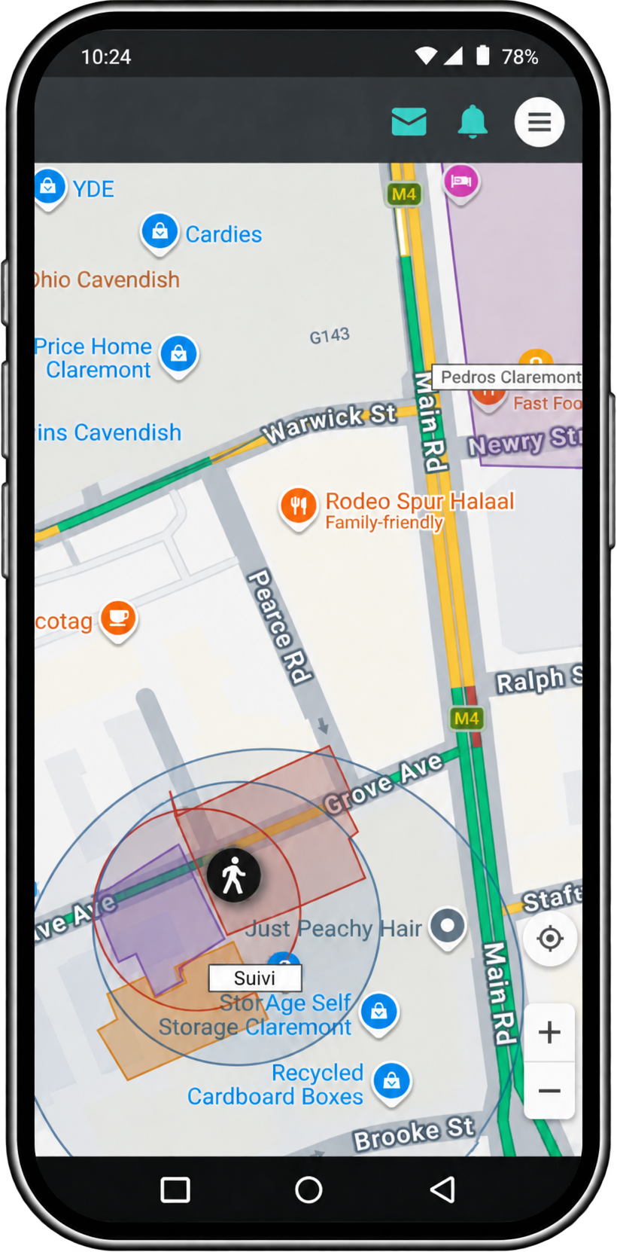
Comment fonctionne le suivi personnel mobile
Le service relie la personne en déplacement à ceux qui veillent sur elle.
1
Position partagée
La personne active le suivi depuis l’application de suivi sur son téléphone.
2
Trajet suivi
Sa position et ses déplacements deviennent visibles pour les utilisateurs autorisés via le service de surveillance mobile.
3
Alerte déclenchée
Une demande SOS ou un événement de sécurité configuré peut avertir le contact concerné ou l’équipe de surveillance.
Un seul service connecté pour la personne en déplacement et ceux qui veillent sur elle.
Écran mobile à titre d’illustration
Notes:
Three steps on the left; one genuine mobile monitoring screen on the right. No icons or conceptual diagram.

Slide 5
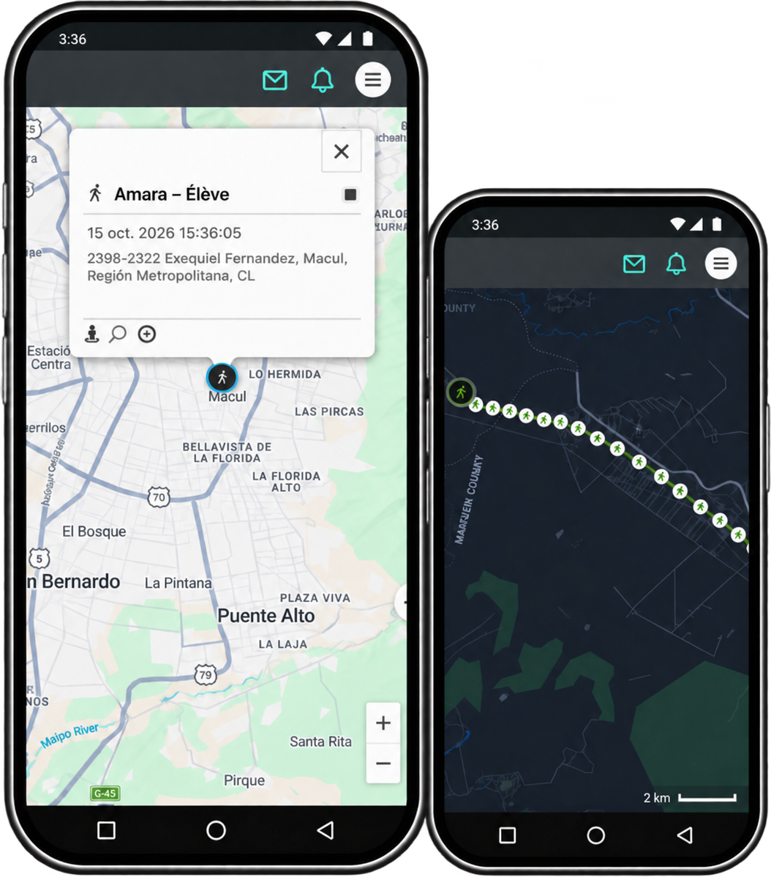
Savoir où ils sont et par où ils sont passés
Le service de surveillance mobile donne aux utilisateurs autorisés accès à la position actuelle ou la plus récente d’une personne, ainsi qu’à l’historique de ses trajets récents.
Position actuelle
Voir sa dernière position sur la carte
Vérifier où sa position a été signalée pour la dernière fois
Historique des trajets
Revoir les déplacements précédents et l’itinéraire suivi
Suivre la progression entre des lieux familiers comme la maison, l’école ou le travail
Des informations plus claires, du départ à l’arrivée.
Écrans mobiles à titre d’illustration
Notes:
Two genuine mobile screens: larger live-location phone with the smaller route-history phone overlapping it. Copy on the right.

Slide 6

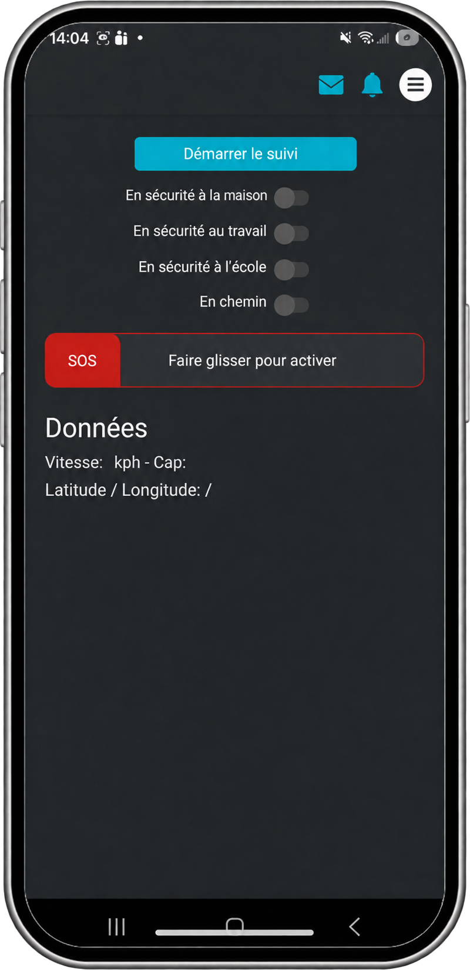
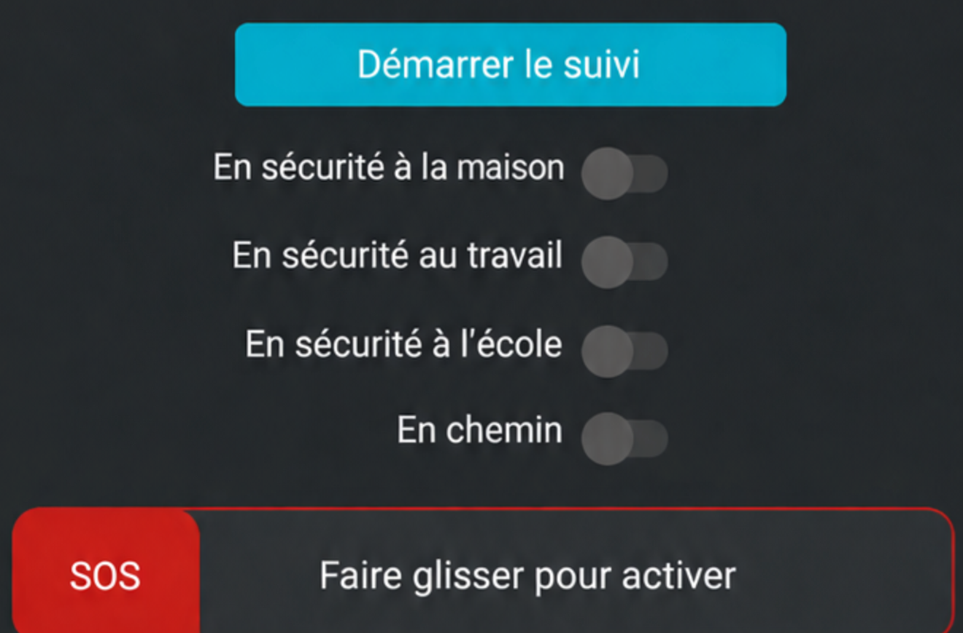
Demander de l’aide quand c’est important
Le SOS et les alertes de sécurité configurées aident les familles, les contacts désignés et les équipes de surveillance à repérer quand une personne peut avoir besoin d’attention.
Types d’alertes disponibles
SOS – Alerte bouton de panique
Progression du trajet – Alerte de trajet
Arrivée manquée – Alerte de non-entrée dans un lieu
Zone interdite – Alerte de zone interdite
Lorsque le SOS est activé
La plateforme génère une alerte et rend la position de la personne visible pour les utilisateurs autorisés concernés.
La bonne information parvient plus vite aux bonnes personnes.
Notes:
Realistic photograph on the left (placeholder until supplied); alert examples and the SOS explanation on the right. No icons.

Slide 7

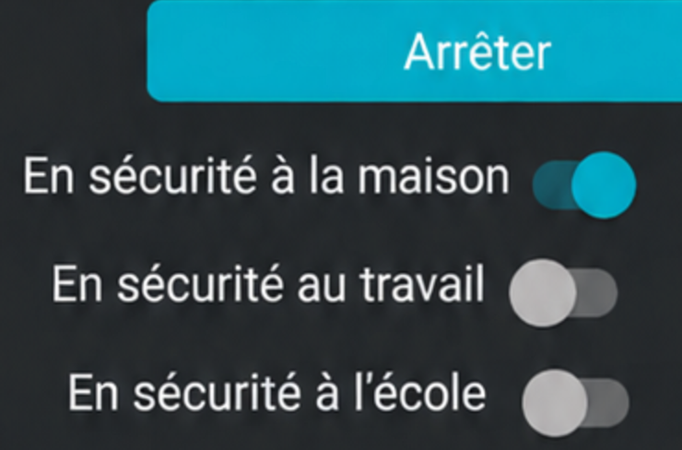
Cas d’utilization :
Le retour d’Amara à la maison
Amara rentre seule de l’école. Sa famille veut être rassurée sans devoir l’appeler sans cesse pour avoir des nouvelles.
Sortie de l’école
Amara active le suivi avant de se mettre en route.
Pendant le trajet
Un membre autorisé de sa famille peut vérifier sa position via le service de surveillance.
Arrivée prévue
La maison est configurée comme lieu familier.
Besoin d’attention
Si Amara n’arrive pas au lieu prévu, une alerte peut être générée. Elle peut aussi activer le SOS si elle a besoin d’aide.
Résultat
Sa famille dispose d’informations plus claires, tandis qu’Amara garde la liberté de faire son trajet en toute autonomie.
Le même service convient aux élèves, aux conducteurs, aux employés mobiles et aux proches qui se déplacent seuls.
Notes:
Illustrative use case, not a real customer case study. Photo on the left, scenario on the right.

Slide 8

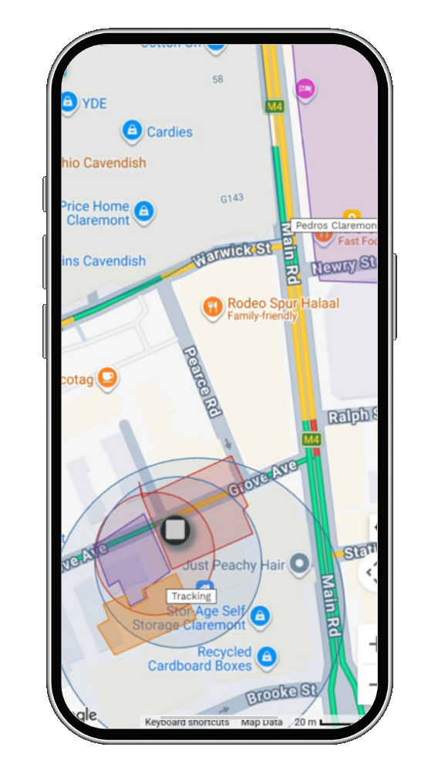


Restez en contact au fil des trajets quotidiens
Qu’une personne se rende à l’école, parcoure une longue distance en voiture, travaille hors d’un lieu fixe ou se déplace entre des lieux familiers, le suivi personnel mobile offre un moyen simple de rester en contact.
Restez en contact. Sachez où regarder. Demandez de l’aide quand c’est important.
Contactez-nous pour en savoir plus sur le suivi personnel mobile.
Notes:
Closing. Ends on the human outcome and the call to action.

